Slide 1
الابتكار الاجتماعي: عندما تتقاطع السياسة العامة مع ريادة الأعمال الاجتماعية
جوردان إي شوكلي
بيتر فرانك
أرنوفا 2014 شيكاغو
نوفمبر 18 2015

Slide 2
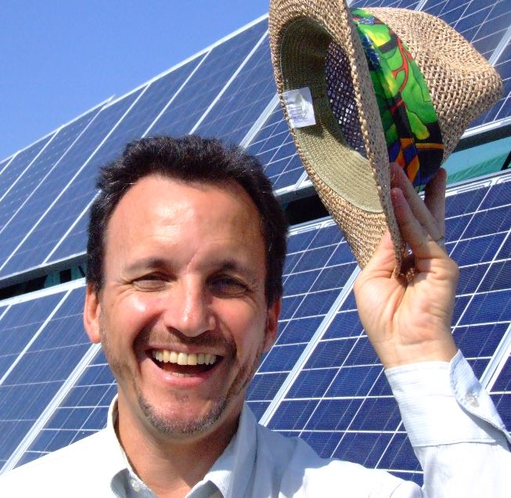
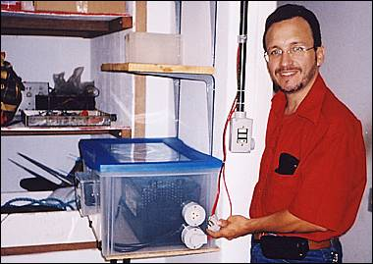
(البرازيل1980) فابيو روسا

Slide 3
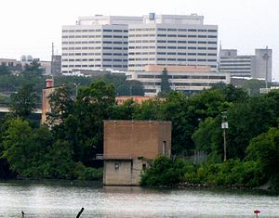
سلطة وادي تينيسي(USA, 1930s)

Slide 4
الابتكار الاجتماعي يكون عند تقاطع السياسات العامة والريادة الاجتماعية
اقتراح 1: السياسة العامة والريادة الاجتماعية هي أدوات مثلي في الابتكار الاجتماعي التي تعتمد بشدة على وجود عمل، إن لم يكن، ووجود المجتمع المدني النابض بالحياة.
اقتراح 2: السياسة العامة والريادة الاجتماعية تعتمد على حد سواء بشكل حاسم على الريادة غير السوقية باعتباره المحرك للتغيير.
اقتراح 3: مفتاح بينهما في الخصائص: استغلال المعرفة ، والموارد المؤسسية.

Slide 5
1.A التماثل: السياسة العامة
من أعلى إلى أسفل التغيير الاجتماعي: دول الرفاه الغربية هي "... الآن احتلت في الغالب مع إنتاج وتوزيع الرفاه الاجتماعي" (Esping أندرسون، 1990).
السياسة العامة: الأفكار إلى خطوات عمل. "إن عملية وضع السياسات تشمل الطريقة التي تفهم المشاكل ورفعها للحكومة لإيجاد حل. المؤسسات الحكومية تصيغ البدائل ووتختار الحلول السياسية. وهذه الحلول يتم تنفيذها وتقييمها، وتنقيحها "(ساباتتيه، 1999).

Slide 6
1.B التماثل: الريادة الاجتماعية
"رجل أعمال الاجتماعي هو فرد أو جماعة أو شبكة أو منظمة أو تحالف من المنظمات التي تسعى إلى تغيير مستدام وبنطاق واسع من خلال أفكار لكسر النمط السائد في ما الحكومات والمنظمات غير الربحية، والشركات من أجل معالجة مشاكل اجتماعية كبيرة" (light، 2008 ).

Slide 7
2. ريادة الأعمال غير السوقية: السياسة والرواد الاجتماعيين
رواد الأعمال السياسية : هم يقومون بتحديد الخصائص، كما هو الحال بالنسبة لأصحاب المشاريع التجارية، واستعدادهم للاستثمار مواردها - الوقت والطاقة، والسمعة، وأحيانا المال - على أمل العودة في المستقبل" (kingdon، 1995 ).
رواد الأعمال الاجتماعية: «يواجهون كل المشاكل بأنفسهم ، ورواد الأعمال الاجتماعية يعبرون الحدود بسهولة وتخصصية، ويسحبون معا الناس من مختلف المجالات مع أنواع مختلفة من التجربة والخبرة، الذين يستطيعون، جنبا إلى جنب، وبناء الحلول العملية التي هي جديدة نوعيا" (بورنستاين، 2007).

Slide 8
3.A الاستفادة من المعرفة
Hayekian المعرفة : "اليوم هو بدعة تقريبا أن تشير إلى أن المعرفة العلمية ليست هي مجموع المعرفة. ولكن قليلا من الانعكاس تبين أن هناك يرقى إليه الشك هيئة المعرفة مهمة جدا ولكن غير المنظمة التي لا يمكن ربما أن يسمى العلمية في المعنى. معرفة القواعد العامة: معرفة الظروف الخاصة من الزمان والمكان ". (حايك، 1945، ص 521)
رواد الأعمال الاجتماعية الذين يعملون بطريقة من الأسفل إلى الأعلى يعرفون هذا؛ ربما واضعي السياسات من أعلى إلى أسفل لا يعرفون.
السياسات من أسفل إلى أعلى = ريادة الأعمال الاجتماعية!
"البيروقراطيين مستوى الشارع": خلافا لرواد الأعمال الاجتماعية، لا يتصورون الابتكار بأنفسهم.

Slide 9
3.B استخدام الموارد المؤسسية: قدرة الدولة
 | ارتفاع القدرات الدولة | أقل قدرة الدولة
من أعلى إلى أسفل الريادة الاجتماعية | وظيفة الحكومة: المنشئ والمنفذ | وظيفة الحكومة: العامل الأخرق
من أسفل إلى أعلى الريادة الاجتماعية | وظيفة الحكومة: محول والمروج | وظيفة الحكومة: مقلد والمتبني

Slide 10
الخلاصة. الابتكار الاجتماعي، صنع السياسات، وريادة الأعمال الاجتماعية
الإنتاج المشترك: الريادة الاجتماعية يمكن أن ينظر إليه على نحو مفيد كما صنع السياسات العامة ذات الإنتاج المشترك دون ضمانات مؤسسية من السياسات الديمقراطية.
السياسة الاجتماعية في دول الرفاه: "تم العثور على المصدر الحقيقي للنمو الاجتماعي في السياسات التصنيعية، والتحضر، والتغير السكاني [والعولمة؟]. هذه صنعت الاحتياجات الاجتماعية الملحة الجديدة التي لا يمكن بسهولة أن تفي بها الأسرة التقليدية، والمجتمع، أو السوق مكان "(Esping اندرسون، 1990، ص 105).
بناء الدولة والتنمية السياسية الأمريكية
نمطين من التطوير المؤسسي: (1) بناء الدولة كما خليط (Kirznerian) و (2) بناء الدولة كما إعادة المؤسسية (شومبيتر) (. Skowronek، 1982، ص 16)
السياسة الاتحادية الإيجابية والتحكم بالسياسة اللامركزية
تم تفويض وضع السياسات للدول
انتشار الوكالات المستقلة
وفد من كميات هائلة من السلطة التشريعية على السلطة التنفيذية (Bensel، 1984، 149 ص.)

